Slide 1
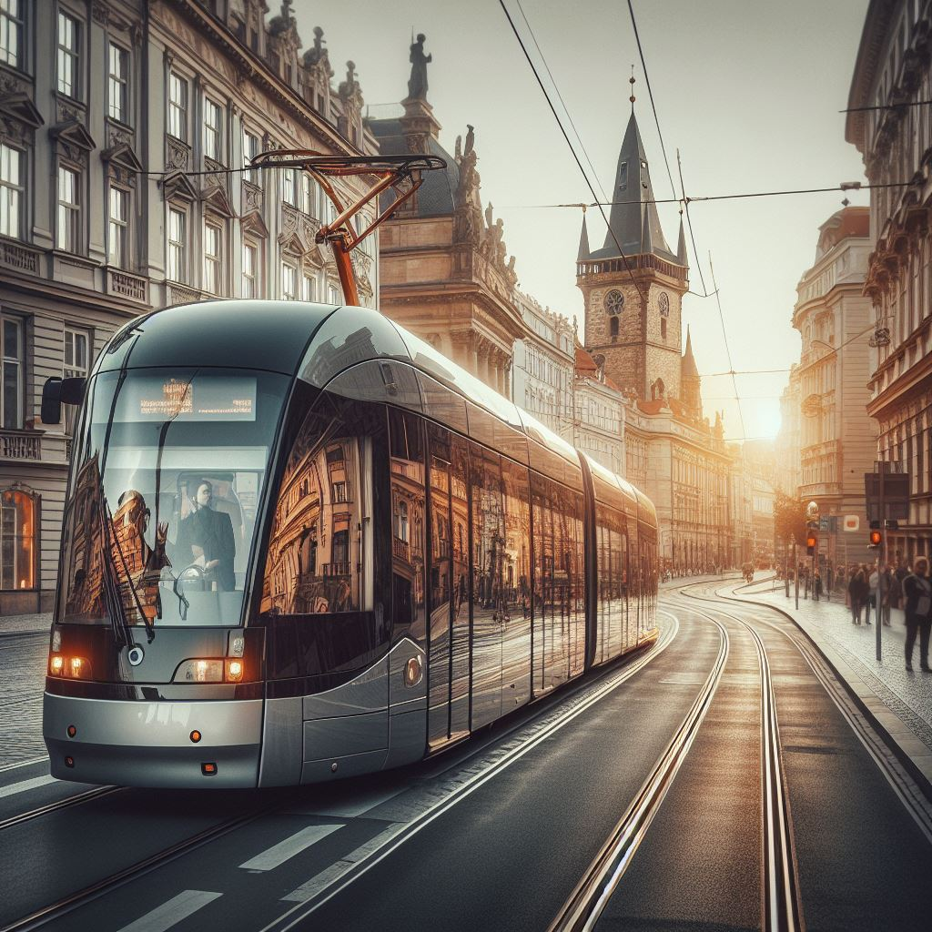
Revoluce v pohybu
Vypracoval: Petr Chaloupka

Slide 2
Obsah
Čistá energie a Uhlíková stopa
Elektromobilita
Porovnání Elektroautomobilů a Tramvají
Zdroje a poděkování
Klikejte na tlačítka prosím.
Pokračovat dál

Slide 3
Uhlíková stopa
Čistá
energie
Zobrazit
Zobrazit
Pokračovat dál

Slide 4
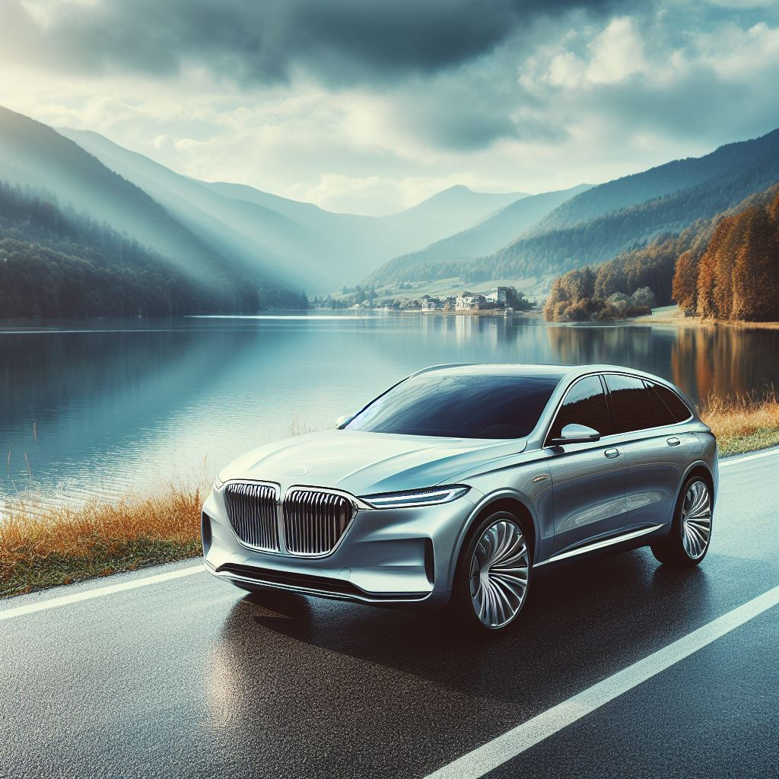
Uhlíková stopa
Zpátky
Množství skleníkových plynů je uvolňováno do atmosféry
Je rozdělena na ...
Přímá stopa: spalování paliv, plyny vozidel
Nepřímá stopa: emise z elektrárny, doprava surovin

Slide 5
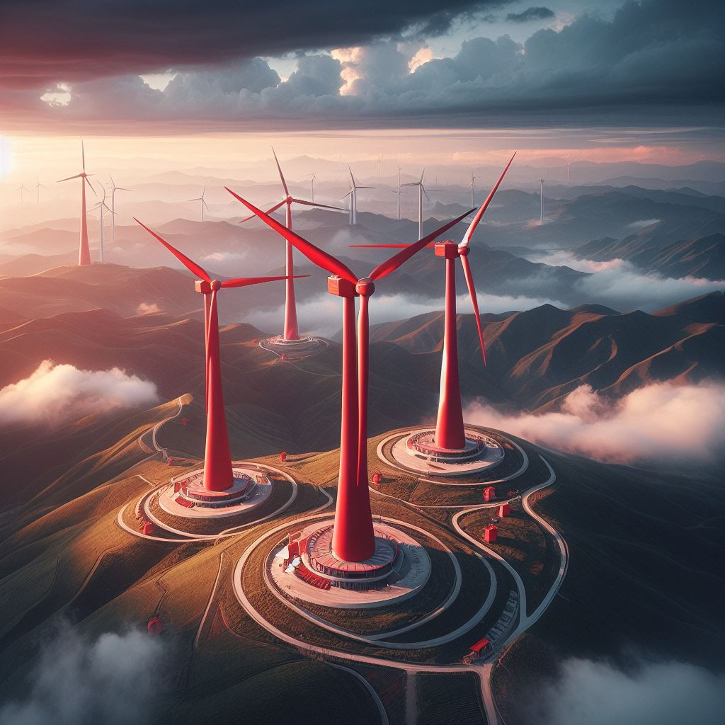
Čistá energie
Zpátky
Je označována jako obnovitelná energie
Získává se z obnovitelných ekologických zdrojů
Minimalizuje negativní dopady na živočišný prostředí
Hlavními zdroji jsou Sluneční, Větrná energie

Slide 6
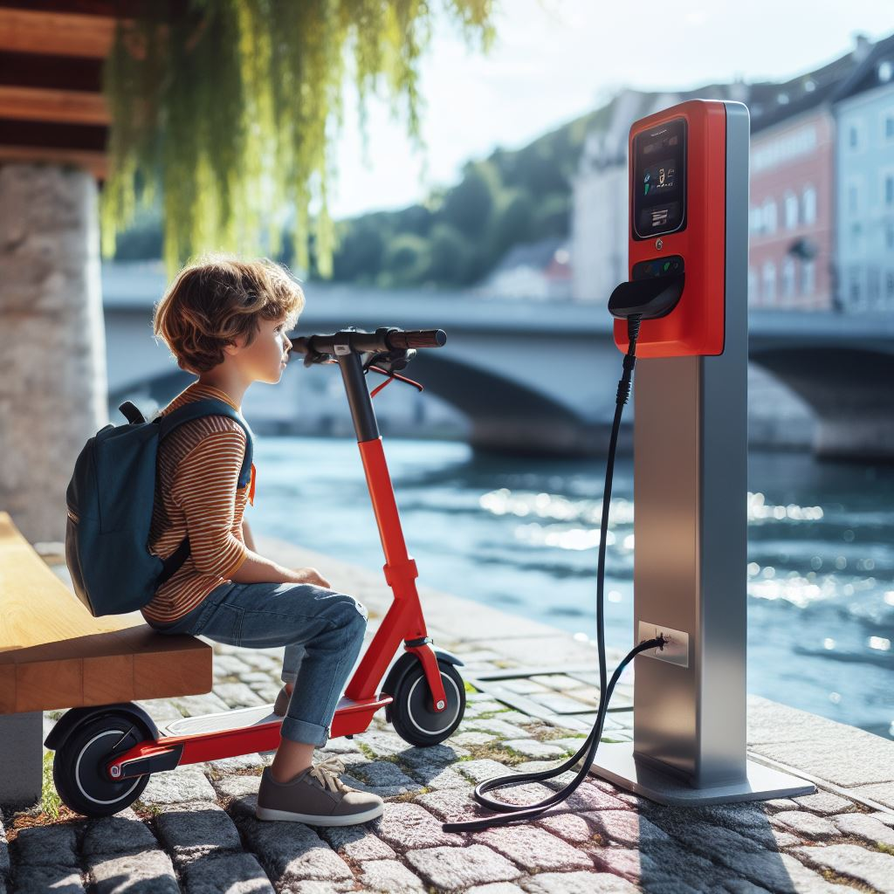
Elektromobilita
Energie která pohání dopravní prostředky
Cíl snížit závislost na fosilních palivech
Pohání např. tramvaje, elektrokola,
elektrické vlaky atd.
Postupný přechod podporuje vývoj nových baterií
Pokračovat dál

Slide 7
Elektro
automobily
Tramvaje
Zobrazit
Zobrazit
Pokračovat dál

Slide 8
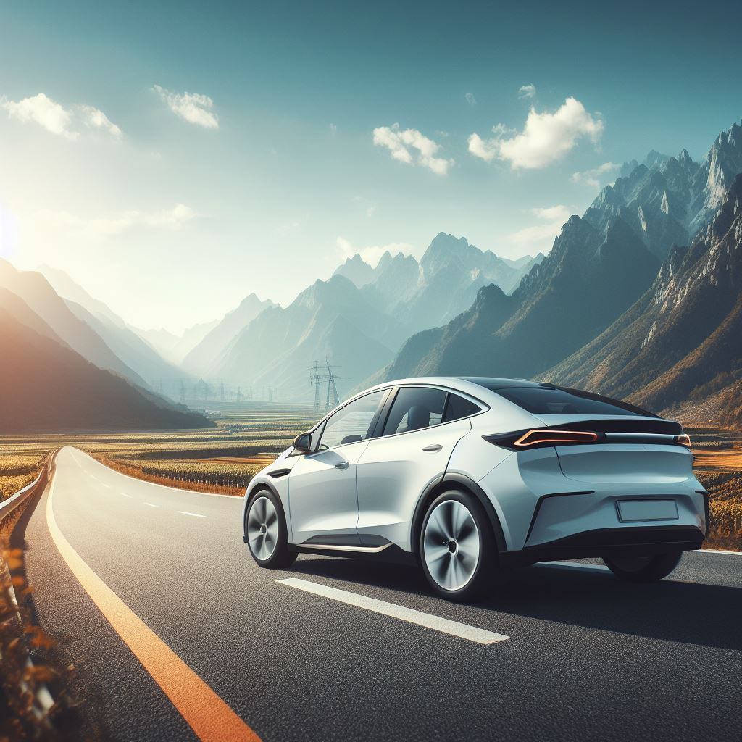
Elektroautomobily
Zpátky
Jsou to vozidla poháněna elektřinou
Používají elektromotory poháněny elektrobateriemi
Existuje i hybrid (kombinuje spalovací motor s elektromotorem)

Slide 9
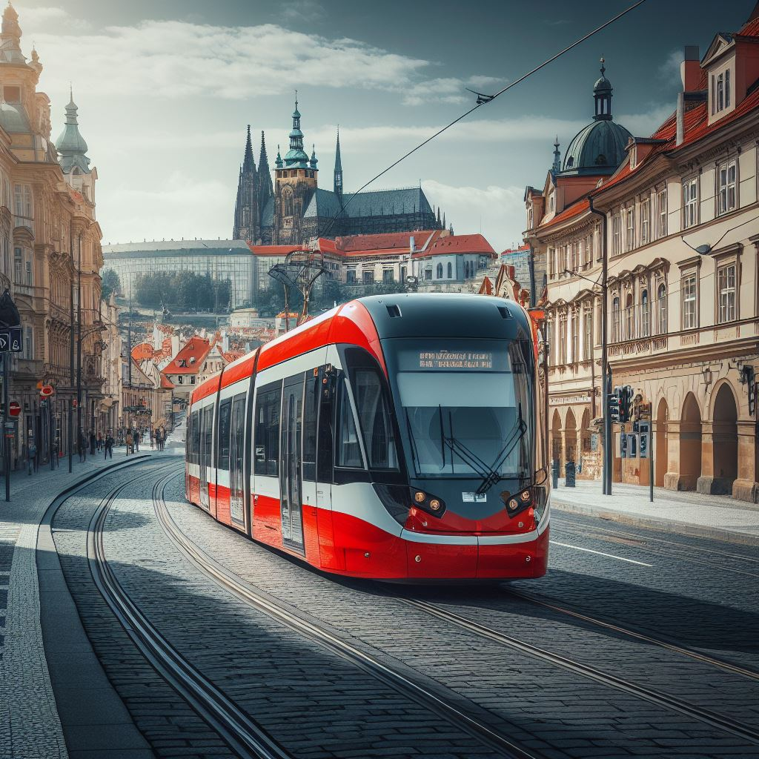
Tramvaje
Zpátky
Jsou kolejová vozidla poháněna elektřinou
Často používány v městských oblastích
Elektrický proud dodáván z elektrické sítě

Slide 10
Zdroje a poděkování
www.pixabay.com
Image Creator
Chat GPT
DĚKUJU ZA POZORNOST!

